Slide 1
动态规划优化二：利用数据结构
广东中山纪念中学 宋新波

Slide 2
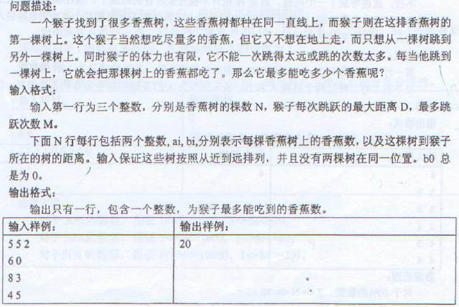
例1猴子

Slide 3
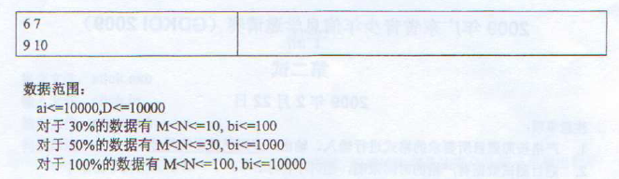
例1、猴子

Slide 4
分析
动态规划模型比较明显
用F[I,J]表示猴子经过J次跳跃跳到第I棵树上能吃到的最多香蕉
通过考虑上一次猴子的位置得到以下状态转移方程：
F[I,J]:=max(F[K,J-1])+a[i],其中(k>0)and(b[i]-b[k]<=D)
时间复杂度O(N*N*M)

Slide 5
优化一
St[i]表示能够跳到位置i的最小位置，即st[i]满足(b[i]-b[st[i]]<=D)and(b[i]-b[st[i]-1]>D)
St[i]是非递减的，可以在O(N)内求出所有st
改写状态转移方程：
F[I,J]:=max(F[K,J-1])+a[i],其st[i]<=k<=i-1
可以用堆来维护
时间复杂度为O(N*M*lgN)

Slide 6
优化二
求一个区间内的最值，可以用RMQ
每求完一列生成一个RMQ数组，为下一列查询做准备
时间复杂度O(N*M*lgN)

Slide 7
优化三
求区间最值可以使用线段树
时间复杂度O(N*M*lgN)

Slide 8
优化四
St单调不下降
维护一个单调下降的队列
当后面插入的值比前面的大时，前面的完全可以删除
每个元素最多只会进出队列各一次
时间复杂度为O(N*M)

Slide 9
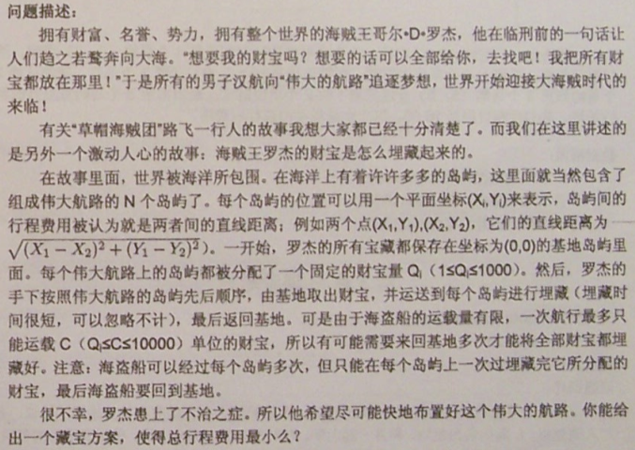
例2、伟大的航路

Slide 10
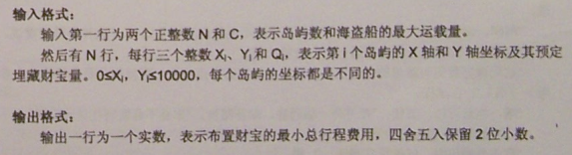
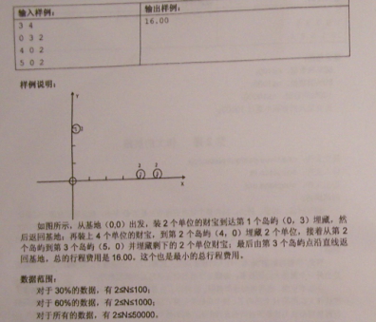

Slide 11
分析
注意按照输入顺序依次完成
另三角形任意两边之和大于第三边，所以不可能走回头路，所以一定是：

Slide 12
分析
状态转移方程
F[i]表示做完前i个点回到起点所需最少费用
F[i]:=min(F[j]+cost[j+1,i])其中sum[j+1,i]<=C
令dis[i]=d[0,1]+d[1,2]+…+d[i-1,i]
Cost[j,i]=d[0,j]+d[j,j+1]+….d[i-1,i]+d[0,i]=d[0,i]+dis[i]-dis[j]+d[0,j]
F[i]:=min(f[j]+d[0,j]-dis[j])+d[0,i]+dis[i]
J的范围可以在O(N)内求出来
时间复杂度为O(N^2)

Slide 13
优化一
F[i]:=min(f[j]+d[0,j]-dis[j])+d[0,i]+dis[i]
St[i]表示计算F[i]时决策j的起点
St[i]是非递减的
可以用堆维护，O(NlgN)

Slide 14
优化二
线段树,O(NlgN)

Slide 15
优化三
用单调递增队列维护,O(N)

Slide 16
例3、带数量的背包
题目描述
输入N,V表示N种物品，背包的体积V,输入N个物品的体积a[i]、价值b[i]以及数量c[i],计算最多可以装多少价值？

Slide 17
方法一
F[I,j]表示用体积为j的背包装前i个物品能获得的最大价值
F[I,j]=f[i-1,j-a[i]*x]+b[i]*x
0<=x<=min(c[i],j div a[i])
时间复杂度O(N*M*num)，num为数量

Slide 18
方法二
把c[i]分解成1,2,4,….2^x,直到不能再分为止，剩余的c[i]-2^(x+1)+1放到一起，即分成(a[i],b[i]),(2*a[i],2*b[i])….(2^x*a[i],2^x*b[i])…((c[i]-2^(x+1)+1)*a[i],(c[i]-2^(x+1)+1)*b[i])这样一些单个物品
变成01背包
时间复杂度为O(N*M*lgNUM)

Slide 19
方法二
为什么可以这样？怎么证明？
数量c[i],原来可以选择0到c[i]，分解之后能否做到？
设分解为1,2,…..2^x,remain
其中1+2+…2^x+remain=c[i],remain<2^(x+1)
我们知道1,2…2^x，可以表示从1到2^(x+1)-1之间的任何一个数，如果要表示的数量curr在[2^(x+1),2^(x+1)-1+remain]之间能否表示出来？
即2^(x+1)<=curr<=2^(x+1)-1+remain,先用remain
2^(x+1)-remain<=curr-remain<=2^(x+1)-remain
剩余的curr-remain 可以用1,2,…2^x表示出来
得证！

Slide 20
方法三
思考可不可以用单调队列在O(N*M)内完成？

